Slide 1
2023 – semaine 09
Du mardi 28 février au samedi 4 mars

Slide 2
SUIVIS QUI GUIDENT MES ACTIONS
CONQUETE
Plan stratégique Conquête
SOCIETARIAT
Rectification des adresses mail erronées
EPARGNE
PEL : Création de 2 nouveaux rapports ORCA
IARD
IARD : offre promotionnelle auto
L’EGALITE PRO
Du 6 au 10 mars - semaine de la mixite et de l'égalité professionnelle

Slide 4



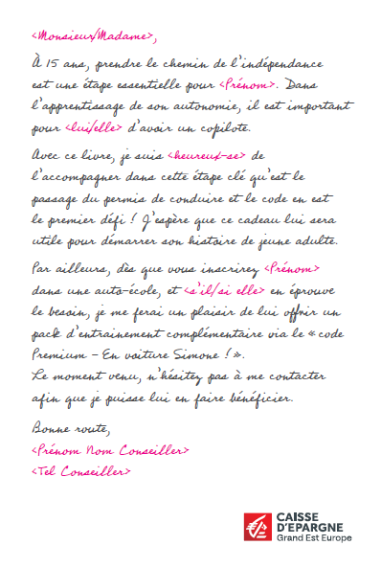


Plan stratégique Conquête
Capitalisez sur la nouvelle vague d’envoi de livres Code de la route pour développer l’équipement bancaire de vos jeunes clients.
CONQUETE
La nouvelle vague d’envoi mensuel de livres « Code de la route » sera réalisée courant de la semaine. Ce livre, envoyé à tous nos clients fêtant leurs 15 ans en mars, est accompagné d’un carton, où nous proposons aux parents de leur offrir, en plus du livre, un pack d’entrainement complémentaire via le « code Premium – ».
Afin de faire bénéficier de ce cadeau nos clients, il vous suffit d’initier un bon d’une valeur de 50 € sur la plateforme GIFT :
Cette action, véritable levier commercial, permet d’initier un contact entre les clients et leur conseiller. Lors de cet échange, vous pouvez notamment proposer d’offrir la carte bancaire à l’adolescent en capitalisant sur notre offre commerciale : gratuité de la carte, tant que le client est mineur, et cela durant toute la durée de ses études.
N’hésitez pas à être proactif et à contacter vos clients pour vous assurer qu’ils ont bien réceptionné le livre afin de pouvoir rebondir commercialement.
Retrouvez l’ensemble des clients bénéficiant de ce dispositif via le rapport > Fonds de commerce > Une relation d’exception.
EN VOITURE SIMONE
Accès à la plateforme GIFT
Tout savoir sur le dispositif « En Voiture Simone », cliquez ici.

Slide 5



Rectification des adresses mail erronées
Pour vous permettre de mettre à jour les adresses mails erronées, nous mettons en place un pop-up sur la synthèse de nos clients dont l’adresse mail est erronée avec en première cible nos clients sociétaires.
SOCIETARIAT
Certaines adresses mails de nos clients sont erronées et ne sont donc pas utilisables :
  Erreur portant sur une lettre : , .
  Erreur de ponctuation (absence de « . », ou présence de /, (), , …).
L’adresse mail est un moyen indispensable de contact avec nos clients. Elle est également essentielle dans la gestion de la relation à distance. De plus, pour nos clients sociétaires, cela rend impossible l’envoi de la convocation aux AG par mail.
  Le pop up « « Adresse email client erronée, Merci de bien vouloir actualiser l'email » a été mis en place pour les 12 000 clients sociétaires concernés et sera étendu prochainement à tous les clients concernés par une adresse mail erronée.
  Il convient de corriger l’adresse mail lors de l’échange avec le client.
ADREESSE MAIL

Slide 6


PEL : Création de 2 nouveaux rapports ORCA
Nous mettons en place 2 nouveaux rapports ORCA avec la liste des PEL échus depuis 5 ans, clos en 2022 ou en clôture en 2023.
EPARGNE
Les PEL ouverts depuis le 1er mars 2011 sont clôturés 5 ans après l’échéance par obligation réglementaire.
Les premières clôtures ont donc eu lieu en 2020. La volumétrie était initialement assez faible mais va augmenter progressivement :
  En 2023, le nombre mensuel moyen de PEL clôturés va passer à 95 (Vs 60 en 2022),
  Ce nombre de clôtures va augmenter chaque année jusqu’en 2026.
Le solde moyen des PEL clôturés est de 50 K€ et les deux tiers d’entre eux ont un solde supérieur à 60 K€ :
  En conséquence, nous avons mis en place deux rapports ORCA à mise à jour mensuelle, pour les années 2022 et 2023.
  L’objectif de ce rapport est d’assurer le recyclage des encours concernés afin d’éviter leur fuite.
  Les informations présentes dans le rapport :
  Solde du PEL au 31/12 de l’année précédent la clôture,
  Solde du livret B,
  Encours en Parts sociales,
  Encours en assurance-vie,
  surface financière du client.
PEL

Slide 7

IARD : offre promotionnelle auto
Nous lançons une offre promotionnelle AUTO du 4 mars au 1er avril 2023.
IARD
Afin de poursuivre la dynamique commerciale en assurance AUTO, nous lançons une offre promotionnelle AUTO du 4 mars au 1er avril !
  50€ DE COTISATION OFFERTS pour toute souscription d’un nouveau contrat Assurance Auto (quelle que soit la formule), sans contingent.
    Le montant de remise est déduit de la cotisation (hors assistance), de façon lissée sur les 12 premiers mois pour la souscription d’un contrat Assurance Auto en agence, par téléphone ou sur Internet ;
    Le booster est cumulable avec les remises : Véhicule Propre, Kilomètre Responsable, Bonus Parent, Bon conducteur ;
    Si le client est équipé des assurances MRH et/ou GAV, il bénéficiera du booster 50€ la première année et de la remise Multivente 5% les années suivantes. La remise s’appliquera automatiquement lors du renouvellement du contrat Auto.
  Toutes les simulations tarifaires effectuées sur la période pourront être reprises avec la promotion jusqu’au samedi 29 avril 2023 inclus.
AUTO
  * Source : France Assureur, l’Argus de l’Assurance, étude CSA Reasearch

Slide 8

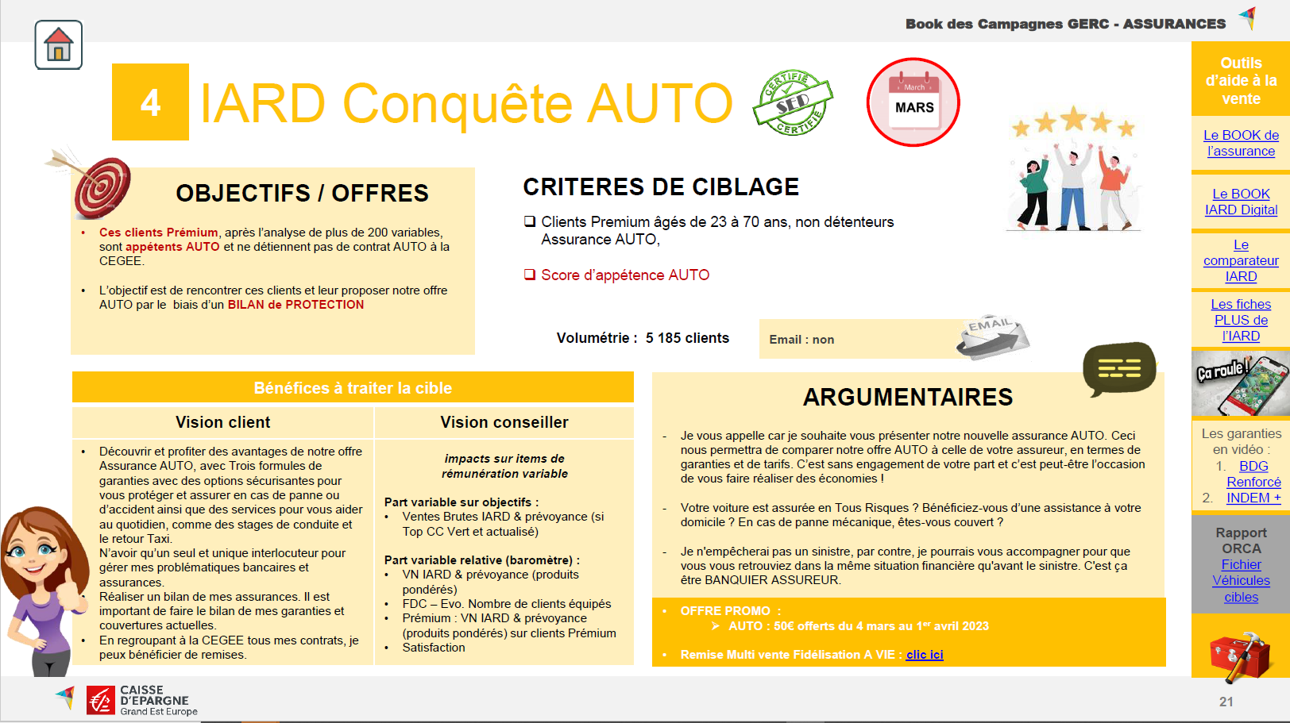






IARD : offre promotionnelle auto
Cette action s’inscrit dans un objectif de conquête et de nombreux outils seront à votre disposition lors de cet évènement AUTO :
  Une grande campagne de communication (bannières, page internet, …).
IARD
  Une cible GERC adaptée et appétente « IARD Conquête AUTO» (5 189 clients) : Rendez-vous page 21 de votre Book GERC.
    Retrouvez toutes les informations et les objectifs au sujet de nos clients Prémium avec la fiche Focus AUTO Prémium : cliquez ici
AUO
  La plateforme IDEA :
    Des contenus sur l’ASSURANCE AUTO à destination des conseillers et des managers avec des vidéos, des jeux et des défis !
  Nouveau !! Le carnet d’entretien AUTO :
    Le guide qui centralise tous les derniers outils d’aide à la vente pour vos entretiens Assurance AUTO.

Slide 9




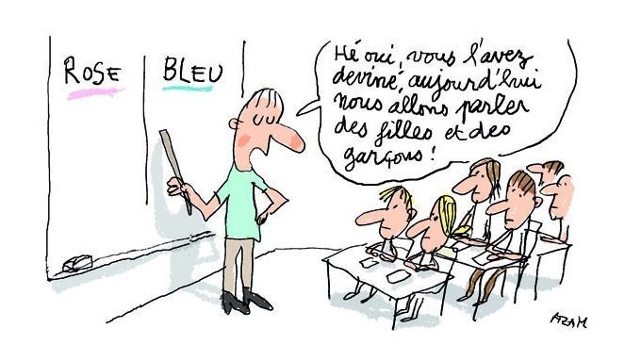
Du 6 au 10 mars - semaine de la mixite et de l'égalité professionnelle
Une webconférence à ne pas manquer est prévue sur le thème de « La promotion de l'égalité fille-garçon et la déconstruction des stéréotypes ».
L’EGALITE PRO
Jeudi 9 Mars 2023 de 12h30 à 13h30
En visio via Microsoft Team
(Le lien sera communiqué lundi 6 mars sur )
« La promotion de l'égalité fille-garçon et la déconstruction des stéréotypes »
Intervenante : Céline LORIOTTI - Chargée de formation et de projet mixité-égalité-CIDFF67
Objectifs généraux:
Être au clair avec ce que recouvrent les notions d'égalité, de mixité et de genre,
Interroger ses représentations et repérer ses biais,
Appréhender les enjeux d'une éducation égalitaire.
MIXITE
Des animations sont prévues durant toute la semaine :
Retrouvez le programme détaillé lundi 6 mars sur !

